Slide 1






ΕΝΟΤΗΤΑ 3
ΕΝΔΥΝΑΜΩΝΟΝΤΑΣ ΤΟΥΣ ΑΓΡΟΤΕΣ ΝΑ ΚΛΕΙΣΟΥΝ ΤΟΝ ΚΥΚΛΟ ΜΕ ΠΡΑΚΤΙΚΕΣ ΑΝΑΓΕΝΝΗΤΙΚΗΣ ΓΕΩΡΓΙΑΣ ΜΕΣΩ ΤΗΣ ΕΚΠΑΙΔΕΥΣΗΣ ΚΑΙ ΚΑΤΑΡΤΙΣΗΣ
ΑΡΙΘΜΟΣ ΕΡΓΟΥ: 2023-1-SE01-KA220-VET-000160614
Διαχείριση υδάτων

Slide 2

Εισαγωγή στη Διαχείριση Υδάτων
Ορισμός της Διαχείρισης Υδάτων:
    Η διαχείριση των υδάτων είναι η διαδικασία σχεδιασμού, ανάπτυξης και κατανομής των υδάτινων πόρων αποτελεσματικά για την κάλυψη των ανθρώπινων αναγκών, διασφαλίζοντας παράλληλα τη βιωσιμότητα του οικοσυστήματος.
    Σημασία της Διαχείρισης Υδάτων:
    Το νερό είναι ένας πεπερασμένος πόρος, απαραίτητος για τη ζωή, τη γεωργία, την ενέργεια και τη βιομηχανία. Καθώς ο παγκόσμιος πληθυσμός αυξάνεται και η κλιματική αλλαγή επηρεάζει τη διαθεσιμότητα νερού, η αποτελεσματική διαχείριση καθίσταται ζωτικής σημασίας.

Slide 3
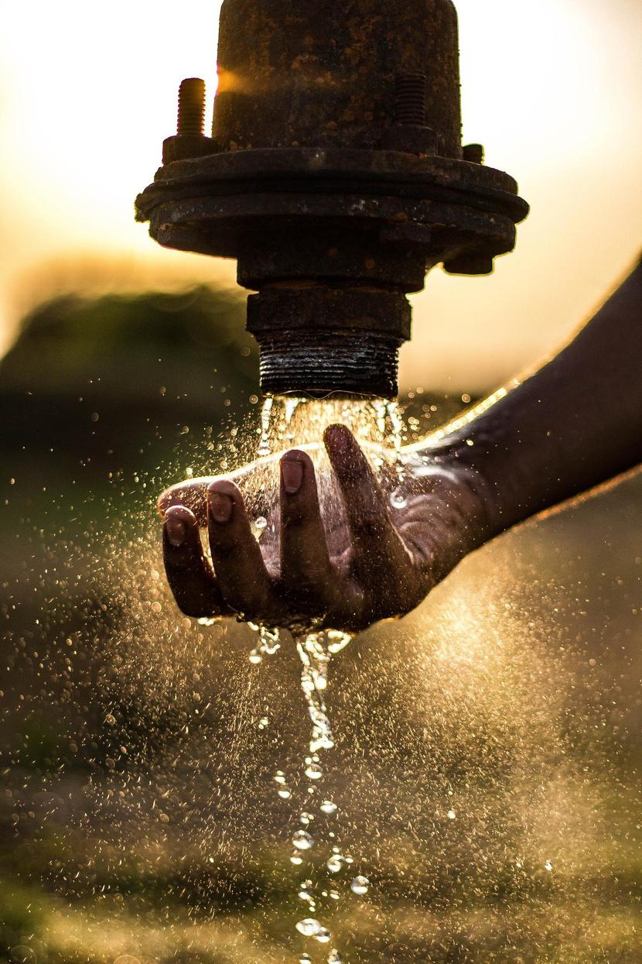


Σημασία της Διαχείρισης Υδάτων
Πεπερασμένος και Βασικός Πόρος:
    Το νερό είναι ζωτικής σημασίας για τη ζωή, τη γεωργία και τη βιομηχανία, αλλά είναι πεπερασμένο. Μόνο το 2,5% του νερού της Γης είναι γλυκό νερό, με περιορισμένη προσβασιμότητα. Η διαχείριση του νερού είναι κρίσιμη, ειδικά σε περιοχές που αντιμετωπίζουν έλλειψη.
    Αυξανόμενη ζήτηση:
    Με τον παγκόσμιο πληθυσμό να αναμένεται να φτάσει τα 9,7 δισεκατομμύρια έως το 2050, η ζήτηση νερού για τη γεωργία, τη βιομηχανία και την οικιακή χρήση θα αυξηθεί, καθιστώντας την αποτελεσματική διαχείριση απαραίτητη για την αποφυγή της εξάντλησης των πόρων.
    Κλιματική Αλλαγή:
    Η κλιματική αλλαγή διαταράσσει τα πρότυπα βροχοπτώσεων, οδηγώντας σε ξηρασίες και πλημμύρες. Η αποτελεσματική διαχείριση, συμπεριλαμβανομένης της εξοικονόμησης νερού και των καινοτόμων τεχνολογιών, είναι το κλειδί για την προσαρμογή σε αυτές τις αλλαγές.

Slide 4

Σημασία της Διαχείρισης Υδάτων
Οικολογική Ισορροπία:
    Η διαχείριση των υδάτων υποστηρίζει οικοσυστήματα όπως οι υγρότοποι και τα ποτάμια, τα οποία παρέχουν ζωτικές υπηρεσίες. Η κακή διαχείριση μπορεί να βλάψει τη βιοποικιλότητα και την ανθεκτικότητα των οικοσυστημάτων.
    Γεωργική Βιωσιμότητα:
    Η γεωργία είναι ο μεγαλύτερος καταναλωτής νερού. Οι αποτελεσματικές πρακτικές, όπως η στάγδην άρδευση και η συλλογή όμβριων υδάτων, βοηθούν στην εξοικονόμηση νερού, στην αύξηση των αποδόσεων των καλλιεργειών και στην υποστήριξη της αναγεννητικής γεωργίας.
    Κοινωνικές και Οικονομικές Επιπτώσεις:
    Η κακή διαχείριση των υδάτων επηρεάζει τις περιθωριοποιημένες κοινότητες, οδηγώντας σε προβλήματα υγείας και οικονομικές οπισθοδρομήσεις. Η αποτελεσματική διαχείριση διασφαλίζει ισότιμη πρόσβαση σε καθαρό νερό.

Slide 5

Σημασία της Διαχείρισης Υδάτων
Ηλεκτρονική Τεχνολογία και Καινοτομία:
    Καινοτομίες όπως η έξυπνη άρδευση και οι καλλιέργειες που χρησιμοποιούν αποδοτικά το νερό ενισχύουν την αποδοτικότητα της χρήσης του νερού, μειώνοντας τα απόβλητα και βελτιώνοντας την ποιότητα.
    Παγκόσμια Ασφάλεια Υδάτων:
    Καθώς το νερό γίνεται ολοένα και πιο σπάνιο, η διεθνής συνεργασία και οι βιώσιμες πρακτικές είναι απαραίτητες για την πρόληψη των συγκρούσεων και τη διασφάλιση της δίκαιης κατανομής.

Slide 6

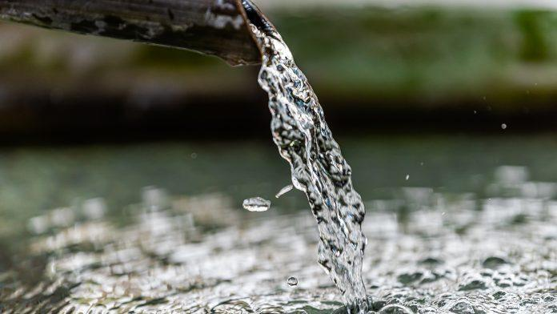
Μαθησιακοί Στόχοι
Εξηγήστε τις βασικές έννοιες της διαχείρισης των υδάτων:
    Ορίστε θεμελιώδεις όρους όπως η Ολοκληρωμένη Διαχείριση Υδατικών Πόρων (ΟΔΥΠ), η διακυβέρνηση των υδάτων και η ασφάλεια των υδάτων.
    Αξιολόγηση διαθεσιμότητας υδάτινων πόρων:
    Αναλύστε τους τοπικούς υδάτινους πόρους χρησιμοποιώντας δεδομένα σχετικά με την ποσότητα, την ποιότητα και την κατανομή για τον εντοπισμό βιώσιμων πρακτικών διαχείρισης.
    Εφαρμόστε Τεχνικές Εξοικονόμησης Νερού:
    Περιγράψτε πρακτικές στρατηγικές για τη μείωση της κατανάλωσης νερού σε διάφορους τομείς, συμπεριλαμβανομένης της γεωργίας, της βιομηχανίας και της οικιακής χρήσης.

Slide 7


Μαθησιακοί Στόχοι
Αξιολόγηση των επιπτώσεων της κλιματικής αλλαγής στους υδάτινους πόρους:
    Συζητήστε πώς η κλιματική αλλαγή επηρεάζει τη διαθεσιμότητα και την ποιότητα του νερού και προτείνετε προσαρμοστικές στρατηγικές διαχείρισης για τον μετριασμό αυτών των επιπτώσεων.
    Ανάπτυξη ενός Σχεδίου Διαχείρισης Υδάτων με βάση την Κοινότητα:
    Δημιουργήστε ένα βασικό πλαίσιο για την εμπλοκή των τοπικών κοινοτήτων στις αποφάσεις διαχείρισης των υδάτων, δίνοντας έμφαση στη συμμετοχή των ενδιαφερόμενων μερών και στις βιώσιμες πρακτικές.

Slide 8


Ολοκληρωμένη Διαχείριση Υδατικών Πόρων (ΟΔΥΠ)
Ορισμός
    Η Ολοκληρωμένη Διαχείριση των Υδάτινων Πόρων (ΟΟΔΠ) είναι η συντονισμένη ανάπτυξη και διαχείριση του νερού, της γης και των συναφών πόρων για τη μεγιστοποίηση της οικονομικής και κοινωνικής ευημερίας, διασφαλίζοντας παράλληλα τη βιωσιμότητα του οικοσυστήματος.
    Βάση
    Η υπερβολική χρήση ή η ρύπανση σε έναν τομέα επηρεάζει άλλους.
    Παράδειγμα: Η άρδευση επηρεάζει τη διαθεσιμότητα πόσιμου νερού.
    Ενσωματώνει περιβαλλοντικές, κοινωνικές και οικονομικές παραμέτρους για βιώσιμη χρήση.

Slide 9
Ολοκληρωμένη Διαχείριση Υδατικών Πόρων (ΟΔΥΠ)
Βασικές Αρχές
    Διατομεακή Διαχείριση: Ενοποιημένη προσέγγιση σε όλη τη γεωργία, τη βιομηχανία και τους δήμους.
    Βιωσιμότητα: Εξισορροπεί την προστασία του οικοσυστήματος, την οικονομική ανάπτυξη και την υγεία.
    Προκλήσεις
    Οι πρακτικές Ολοκληρωμένης Διαχείρισης Ζωής (ΟΖΥ) πρέπει να προσαρμοστούν στις περιφερειακές ανάγκες.
    Η μετατροπή των αρχών σε πρακτική δράση παραμένει μια πρόκληση.

Slide 10

Διαχείριση Ζήτησης Νερού (ΔΖΝ)
Ορισμός
    Η Διαχείριση της Ζήτησης Νερού (ΔΖΝ) περιλαμβάνει την υιοθέτηση πολιτικών ή επενδύσεων για την προώθηση της αποτελεσματικής χρήσης του νερού, ιδίως ως απάντηση στην αυξανόμενη ζήτηση λόγω της αύξησης του πληθυσμού, της αστικοποίησης, των αλλαγών στον τρόπο ζωής και των πιθανών κλιματικών επιπτώσεων.
    Προκλήσεις
    Οφείλεται στην αύξηση του πληθυσμού, στις αλλαγές στον τρόπο ζωής και στην κλιματική αβεβαιότητα.
    Ειδικά σε περιοχές με έλλειψη νερού ή έλλειψη νερού.
    Ανάγκη μείωσης της εξάρτησης από νέους πόρους από την πλευρά της προσφοράς (π.χ., ταμιευτήρες).

Slide 11

Διαχείριση Ζήτησης Νερού (ΔΖΝ)
Βασικά μέτρα
Βραχυπρόθεσμα μέτρα
    Προσωρινοί περιορισμοί χρήσης νερού (π.χ., κατά τη διάρκεια ξηρασιών).
    Εφαρμογή τιμολόγησης λόγω ξηρασίας και τιμολόγησης που αντανακλά το κόστος.
    Μακροπρόθεσμα μέτρα
    Υποχρέωση χρήσης συσκευών εξοικονόμησης νερού σε νέα κτίρια.
    Εντοπισμός και επισκευή διαρροών συστήματος.
    Χρήση γκρίζου νερού ή επεξεργασμένων λυμάτων για τη μείωση της ζήτησης γλυκού νερού.
    Στρατηγικός Σχεδιασμός
    Κατανόηση των προτύπων χρήσης και των δυνατοτήτων βελτίωσης της αποδοτικότητας.
    Αξιολόγηση της σχέσης κόστους-αποτελεσματικότητας των μέτρων πριν από την εφαρμογή τους.

Slide 12

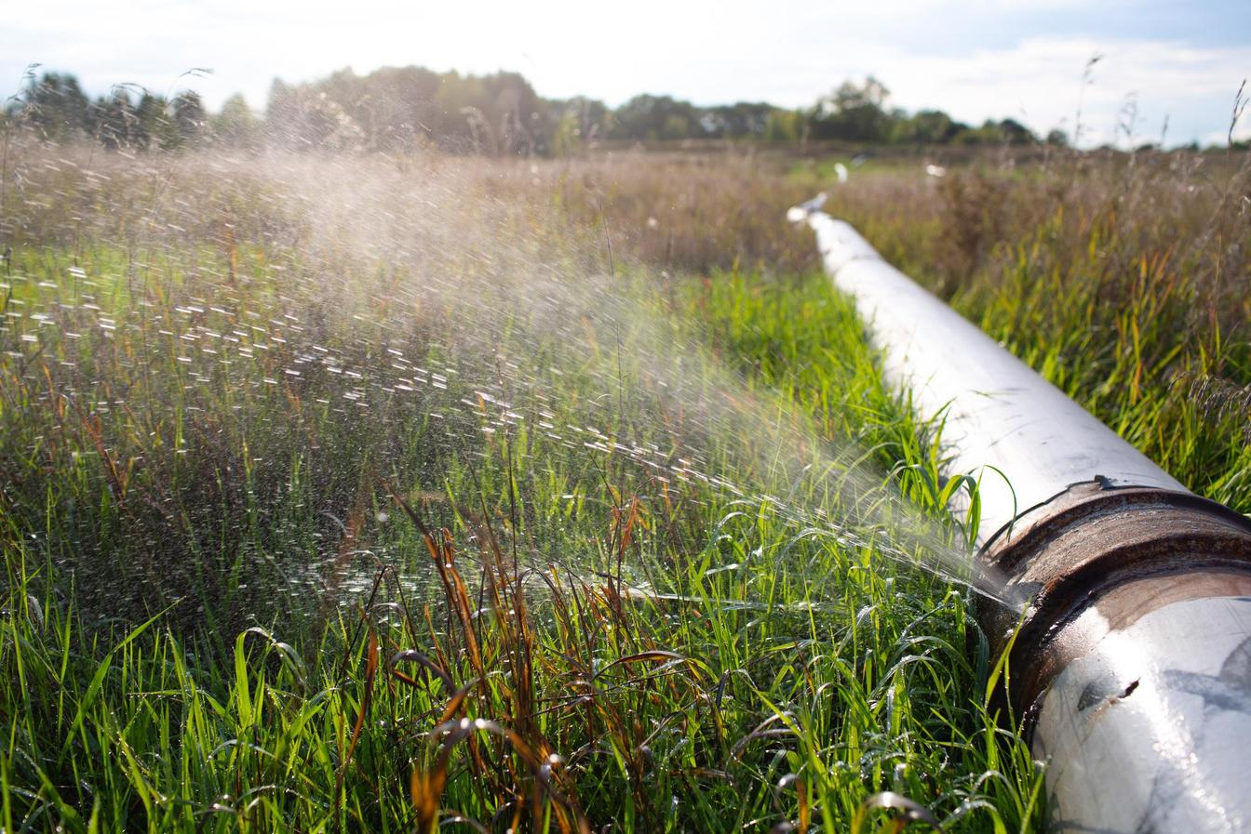
Στρατηγικές από την πλευρά της προσφοράς
Ορισμός
Οι στρατηγικές προσφοράς επικεντρώνονται στην αύξηση της διαθεσιμότητας νερού μέσω της ανάπτυξης νέων πηγών νερού. Αυτές οι στρατηγικές συνήθως περιλαμβάνουν την επέκταση ή τη δημιουργία νέων υποδομών για την κάλυψη της αυξανόμενης ζήτησης.
Παραδείγματα
    Αφαλάτωση: Μετατροπή θαλασσινού νερού σε γλυκό νερό, ιδιαίτερα σε παράκτιες περιοχές που αντιμετωπίζουν έλλειψη νερού.
    Άντληση υπόγειων υδάτων: Άντληση νερού από υπόγειους υδροφορείς για την κάλυψη της ζήτησης σε περιοχές με έλλειψη επιφανειακών υδάτων.
    Κατασκευή Φράγματος: Κατασκευή δεξαμενών για την αποθήκευση νερού σε περιόδους πλεονάσματος, για χρήση κατά τη διάρκεια ξηρασιών.

Slide 13
Στρατηγικές από την πλευρά της προσφοράς
Φόντα
    Αυξημένη Διαθεσιμότητα Νερού: Παρέχει πρόσθετες πηγές νερού για την κάλυψη της αυξανόμενης ζήτησης.
    Αξιοπιστία: Μπορεί να διασφαλίσει μια πιο συνεπή παροχή νερού κατά τη διάρκεια ξηρασιών ή περιόδων ακανόνιστης βροχόπτωσης.
    Προκλήσεις
    Υψηλό κόστος: Ακριβό κόστος κατασκευής και συντήρησης υποδομών, όπως μονάδες αφαλάτωσης ή φράγματα.
    Περιβαλλοντικές επιπτώσεις: Μπορεί να διαταράξει τα οικοσυστήματα, να μεταβάλει τους υδροφόρους ορίζοντες και να οδηγήσει σε αρνητικές περιβαλλοντικές συνέπειες.
    Βιωσιμότητα: Ορισμένες στρατηγικές που βασίζονται στην πλευρά της προσφοράς, όπως η άντληση υπόγειων υδάτων, μπορούν να οδηγήσουν σε μακροπρόθεσμη εξάντληση των πόρων, εάν δεν διαχειριστούν σωστά.

Slide 14

Διαχείριση Λεκάνης Απορροής Ποταμού (ΔΛΠ)
Ορισμός:
    Συντονισμένη διαχείριση του νερού, της γης και των πόρων σε μια λεκάνη απορροής ποταμού για τη μεγιστοποίηση των κοινωνικών, οικονομικών και περιβαλλοντικών οφελών.
    Βασικές Αρχές:
    Ολιστική Προσέγγιση: Ενσωμάτωση σε διάφορους τομείς (π.χ. γεωργία, πολεοδομία, διατήρηση).
    Συμμετοχή Ενδιαφερόμενων Μερών: Διαφανής, χωρίς αποκλεισμούς λήψη αποφάσεων.
    Βιωσιμότητα: Ισορροπία μεταξύ ανάπτυξης και υγείας του οικοσυστήματος.
    Στόχοι:
    Μακροπρόθεσμο όραμα για βιώσιμη χρήση.
    Στρατηγικός σχεδιασμός σε επίπεδο λεκάνης απορροής και υπολεκάνης απορροής.

Slide 15

Διαδικασία Διαχείρισης Λεκάνης Απορροής Ποταμού
Αξιολόγηση & Προφίλ: Κατανοήστε τη λεκάνη απορροής και εντοπίστε τα ενδιαφερόμενα μέρη.
Ενεργοποίηση Ενδιαφερόμενων Μερών: Ανάπτυξη κοινού οράματος και προσδιορισμός προτεραιοτήτων.
Στρατηγική: Δημιουργήστε βραχυπρόθεσμα, μεσοπρόθεσμα και μακροπρόθεσμα σχέδια.
Εφαρμογή: Ευθυγράμμιση των σχεδίων με τις εθνικές και τοπικές πολιτικές.
Παρακολούθηση & Προσαρμογή: Αξιολόγηση της προόδου και βελτίωση των στρατηγικών.
Παράγοντες επιτυχίας:
Ισχυρή δέσμευση από όλους τους τομείς.
Επαρκείς πόροι και μηχανισμοί ανταλλαγής γνώσεων.
Αποτελεσματικά θεσμικά πλαίσια για τον συντονισμό των προσπαθειών.

Slide 16

Τιμολόγια Ύδρευσης
Ορισμός:
    Το τιμολόγιο είναι ένα τέλος που χρεώνεται για τις υπηρεσίες ύδρευσης και καλύπτει την παροχή, την επεξεργασία και τη διανομή.
    Βασικοί Στόχοι:
    Κάλυψη λειτουργικών εξόδων, δαπανών συντήρησης και κεφαλαιουχικών εξόδων.
    Προωθήστε την εξοικονόμηση νερού μέσω τιμολόγησης με βάση τη χρήση.
    Να διασφαλιστεί η οικονομική προσιτότητα για τα νοικοκυριά με χαμηλό εισόδημα.
    Ενθαρρύνετε τη βιώσιμη χρήση και επεξεργασία του νερού.

Slide 17
Επιπτώσεις των Τιμολογίων Ύδρευσης
Σχετικά με τα νοικοκυριά:
    Επηρεάζει την προσιτή τιμή και παρέχει κίνητρα για τη διατήρηση.
    Τα κοινωνικά τιμολόγια βελτιώνουν την ισότητα για τις ομάδες χαμηλού εισοδήματος.
    Στις επιχειρήσεις:
    Ενθαρρύνει την υιοθέτηση αποτελεσματικών πρακτικών.
    Επηρεάζει το κόστος παραγωγής και την ανταγωνιστικότητα.
    Σχετικά με το Περιβάλλον:
    Οι υψηλοί δασμοί αποθαρρύνουν τη σπατάλη, προωθώντας τη βιωσιμότητα.
    Υποστηρίζει τις επενδύσεις σε τεχνολογίες εξοικονόμησης νερού.

Slide 18

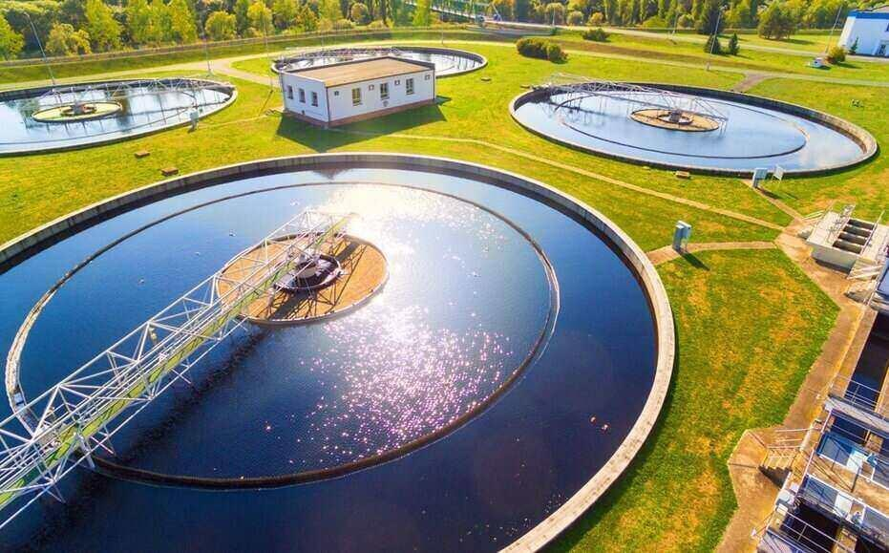
Βιώσιμες Πρακτικές Νερού
Ορισμός
Οι βιώσιμες πρακτικές για το νερό είναι μέθοδοι που διασφαλίζουν τη μακροπρόθεσμη διαθεσιμότητα και ποιότητα των υδάτινων πόρων, ελαχιστοποιώντας παράλληλα τις περιβαλλοντικές επιπτώσεις. Εξισορροπούν τις ανθρώπινες ανάγκες με την οικολογική υγεία.
Βασικές Αρχές
    Μεγιστοποιήστε την κατανάλωση νερού μειώνοντας παράλληλα τα απόβλητα.
    Προστατέψτε τα υπάρχοντα υδάτινα αποθέματα και τα οικοσυστήματα.
    Να διασφαλιστεί η ισότιμη πρόσβαση στο νερό για όλους τους χρήστες.
    Συντονισμός μεταξύ τομέων για την αντιμετώπιση ανταγωνιστικών απαιτήσεων.
    Αναπτύξτε ευέλικτες στρατηγικές για να ανταποκριθείτε στις μεταβαλλόμενες συνθήκες.

Slide 19
Βιώσιμες Πρακτικές Νερού
Παραδείγματα
Γεωργία:
    Τεχνικές αποδοτικής χρήσης νερού, όπως η στάγδην άρδευση και η διαχείριση της υγρασίας του εδάφους.
    Συλλογή όμβριων υδάτων για την αναπλήρωση των υδροφορέων.
    Αστικές Περιοχές:
    Ανακύκλωση γκρίζου νερού για μη πόσιμες χρήσεις.
    Πράσινες υποδομές όπως διαπερατά οδοστρώματα για τη μείωση της απορροής.
    Βιομηχανία:
    Υιοθέτηση τεχνολογιών αποδοτικής χρήσης νερού στις διαδικασίες παραγωγής.
    Μείωση της ρύπανσης μέσω βελτιωμένων συστημάτων επεξεργασίας αποβλήτων.

Slide 20
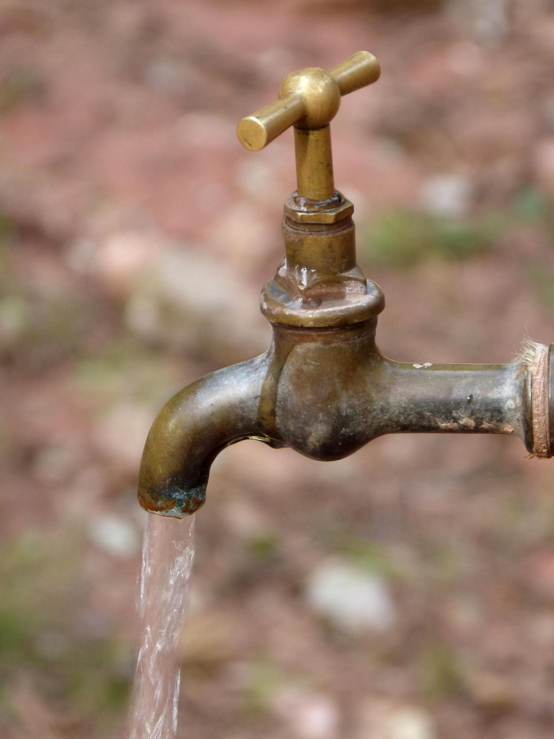
Διαχείριση Ποιότητας Νερού
Ορισμός
Η Διαχείριση της Ποιότητας του Νερού περιλαμβάνει τη διασφάλιση ότι το νερό παραμένει ασφαλές για κατανάλωση και για την υγεία του οικοσυστήματος, ελέγχοντας τους ρύπους και διατηρώντας τα πρότυπα επεξεργασίας νερού.

Slide 21

Διαχείριση Ποιότητας Νερού
Παραδείγματα
Διαχείριση Λυμάτων:
    Μια πόλη που παρακολουθεί και επεξεργάζεται τακτικά τα λύματα για να διασφαλίσει ότι πληρούν τα πρότυπα ασφαλείας πριν από την απόρριψή τους σε ποτάμια ή τη χρήση τους για άρδευση.
    Έλεγχος Ρύπανσης:
    Εφαρμογή κανονισμών για τη μείωση των βιομηχανικών απορροών και των γεωργικών χημικών ουσιών που εισέρχονται σε πηγές νερού.
    Προστασία Οικοσυστήματος:
    Αποκατάσταση υγροτόπων και παρόχθιων ζωνών για το φυσικό φιλτράρισμα των ρύπων.

Slide 22

Διαχείριση Ποιότητας Νερού
Οφέλη
    Προστασία της Δημόσιας Υγείας: Μειώνει τον κίνδυνο ασθενειών που μεταδίδονται μέσω του νερού.
    Υγεία του οικοσυστήματος: Υποστηρίζει τη βιοποικιλότητα και τη φυσική ισορροπία των υδάτινων οικοσυστημάτων.
    Οικονομικά Πλεονεκτήματα: Ενισχύει τη βιωσιμότητα των υδάτινων πόρων, ωφελώντας τις βιομηχανίες που εξαρτώνται από το καθαρό νερό.

Slide 23

Θεωρία Υποβάθρου της Διαχείρισης Υδάτων
Ιστορική Εξέλιξη:
    Η διαχείριση των υδάτων έχει μετατοπιστεί από την παραδοσιακή χρήση επιφανειακών και υπόγειων υδάτων σε ολοκληρωμένες, βιώσιμες προσεγγίσεις.
    Παραδοσιακές μέθοδοι: Φράγματα, δεξαμενές και συστήματα άρδευσης που επικεντρώνονται στη μεγιστοποίηση της παροχής.
    Η Ολοκληρωμένη Διαχείριση Υδατικών Πόρων (ΟΔΥΠ) αναδύθηκε, προωθώντας την ολιστική διαχείριση των υδάτινων πόρων εξισορροπώντας τις κοινωνικές, οικονομικές και περιβαλλοντικές ανάγκες.
    Ο Σχεδιασμός Αστικής Ευαισθησίας ως προς το Νερό (WSUD) ενσωματώνει τη διαχείριση των υδάτων στον αστικό σχεδιασμό, μιμούμενος τους φυσικούς υδρολογικούς κύκλους και διαχειριζόμενος τα όμβρια ύδατα.

Slide 24
Βασικά Θεωρητικά Πλαίσια
Μοντελοποίηση Ολοκλήρωσης Συστημάτων Υδάτινων Πόρων (WSIMOD):
    Ένα πλαίσιο που συνδέει τους αστικούς και αγροτικούς κύκλους του νερού, επιτρέποντας την ολοκληρωμένη αξιολόγηση και τη λήψη αποφάσεων.
    Συμμετοχικές Προσεγγίσεις:
    Δίνει έμφαση στη συμμετοχή των ενδιαφερόμενων μερών στον σχεδιασμό και τη λήψη αποφάσεων, ώστε να διασφαλίζεται ότι λαμβάνονται υπόψη οι διαφορετικές απόψεις.
    Κοινωνιο-Υδρολογία:
    Εξετάζει τις αλληλεπιδράσεις μεταξύ κοινωνικών συστημάτων και υδρολογικών διεργασιών, τονίζοντας τη σημασία της ανθρώπινης συμπεριφοράς στη διαχείριση των υδάτων.

Slide 25

Ολοκληρωμένη Διαχείριση Υδατικών Πόρων
Βασικές Αρχές της Ολοκληρωμένης Διαχείρισης Πόρων και Υπηρεσιών (ΟΟΔΥ):
    Βιώσιμη χρήση των υδάτινων πόρων.
    Εξισορροπεί τις ανάγκες διαφόρων τομέων (γεωργία, βιομηχανία, οικιακή χρήση).
    Εξασφαλίζει ισότιμη πρόσβαση στο νερό και προωθεί τη διατήρηση.
    Ενισχύει την ανθεκτικότητα στη λειψυδρία και την κλιματική αλλαγή.
    Οφέλη:
    Αποδοτική χρήση νερού.
    Προστασία των οικοσυστημάτων.
    Μακροπρόθεσμη βιωσιμότητα.

Slide 26
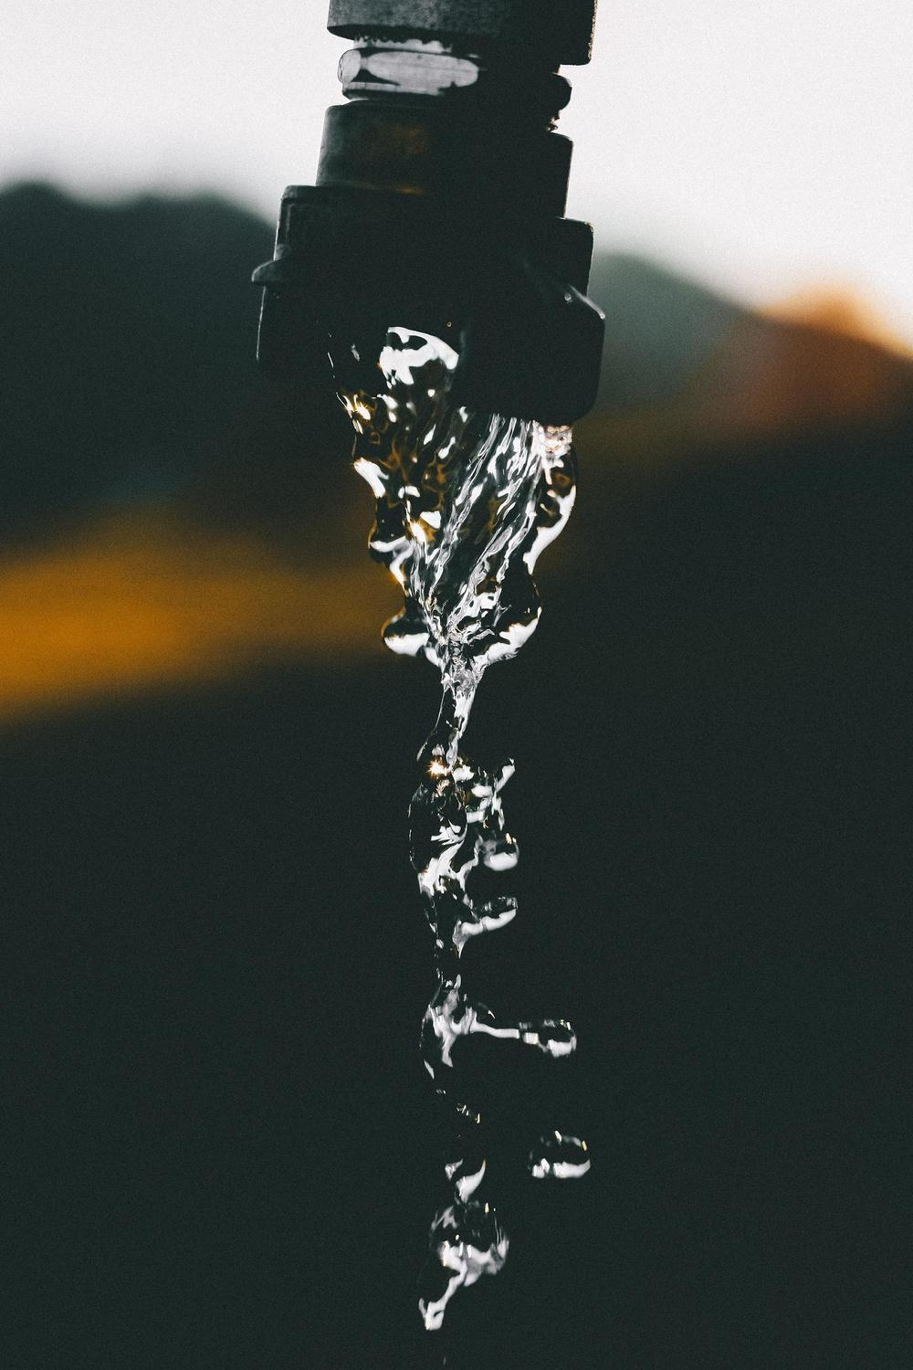
Αστικός Σχεδιασμός με Ευαισθησία στο Νερό
Έννοια του WSUD:
    Σχεδιαστική προσέγγιση που εστιάζει στη διαχείριση των κύκλων του ύδατος στις πόλεις με βιώσιμο τρόπο.
    Ενσωματώνει τη συλλογή όμβριων υδάτων, τη διαχείριση όμβριων υδάτων και τις πράσινες υποδομές.
    Μιμείται τις φυσικές υδρολογικές διεργασίες για τη μείωση της απορροής, τη βελτίωση της ποιότητας του νερού και την αποκατάσταση της οικολογικής ισορροπίας.
    Οφέλη του WSUD:
    Μειώνει τους κινδύνους αστικής απορροής και πλημμυρών.
    Βελτιώνει την ποιότητα του νερού.
    Βελτιώνει την ανθεκτικότητα στην κλιματική αλλαγή μέσω της τοπικής διαχείρισης του νερού.

Slide 27

Οφέλη των Σύγχρονων Θεωριών Διαχείρισης Υδάτων
Βιωσιμότητα και Αποδοτικότητα Πόρων:
    Προωθεί την αποτελεσματική χρήση και ανακύκλωση των υδάτινων πόρων.
    Εξισορροπεί τις αστικές, βιομηχανικές και γεωργικές ανάγκες.
    Ανθεκτικότητα στο κλίμα:
    Βοηθά στον μετριασμό των επιπτώσεων των ξηρασιών και των πλημμυρών μέσω προσαρμοστικής διαχείρισης.
    Οικονομικά οφέλη:
    Μειώνει το κόστος που σχετίζεται με τις παραδοσιακές υποδομές ύδρευσης.
    Εξοικονόμηση μέσω επαναχρησιμοποίησης νερού στη γεωργία και τη βιομηχανία.
    Βελτιωμένη ποιότητα νερού:
    Μειώνει τη ρύπανση και βελτιώνει την ποιότητα του νερού μέσω φυσικών διαδικασιών φιλτραρίσματος.

Slide 28
Οφέλη της Βιώσιμης Διαχείρισης Υδάτων
Βιωσιμότητα και Αποδοτικότητα Πόρων:
    Προωθεί την αποτελεσματική χρήση και ανακύκλωση των υδάτινων πόρων.
    Εξισορροπεί τις αστικές, βιομηχανικές και γεωργικές ανάγκες.
    Ανθεκτικότητα στο κλίμα:
    Βοηθά στον μετριασμό των επιπτώσεων των ξηρασιών και των πλημμυρών μέσω προσαρμοστικής διαχείρισης.
    Οικονομικά οφέλη:
    Μειώνει το κόστος που σχετίζεται με τις παραδοσιακές υποδομές ύδρευσης.
    Εξοικονόμηση μέσω επαναχρησιμοποίησης νερού στη γεωργία και τη βιομηχανία.
    Βελτιωμένη ποιότητα νερού:
    Μειώνει τη ρύπανση και βελτιώνει την ποιότητα του νερού μέσω φυσικών διαδικασιών φιλτραρίσματος.

Slide 29
Προκλήσεις στη Σύγχρονη Διαχείριση Υδάτων
Υψηλή αρχική επένδυση:
    Σημαντικό αρχικό κόστος για την εφαρμογή προηγμένων συστημάτων όπως οι πράσινες υποδομές και η ανακύκλωση νερού.
    Τεχνικά και Γνωσιακά Εμπόδια:
    Απαιτούνται εξειδικευμένοι επαγγελματίες και γνώσεις που ενδέχεται να λείπουν στις τοπικές κοινότητες.
    Πολιτικά και Θεσμικά Εμπόδια:
    Η συνεργασία μεταξύ πολλαπλών ενδιαφερόμενων μερών είναι συχνά δύσκολη, ειδικά για τους διασυνοριακούς υδάτινους πόρους.
    Πολιτιστική και Κοινωνική Αντίσταση:
    Αντίσταση σε νέες πολιτικές και αλλαγές στις πρακτικές διαχείρισης των υδάτων, που απαιτούν τη συμμετοχή της κοινότητας.
    Αβεβαιότητες σχετικά με την κλιματική αλλαγή:
    Οι απρόβλεπτες κλιματικές επιπτώσεις δημιουργούν προκλήσεις στον μακροπρόθεσμο σχεδιασμό και την ανθεκτικότητα των υποδομών.

Slide 30
Πρακτικές Τεχνικές και Πρακτικές στη Διαχείριση Υδάτων
Συλλογή βρόχινου νερού:
    Συλλογή και αποθήκευση βρόχινου νερού για άρδευση ή μη πόσιμη χρήση.
    Όφελος: Μειώνει την εξάρτηση από τα υπόγεια ύδατα και τα δημοτικά συστήματα ύδρευσης.
    Αποδοτική ως προς το νερό άρδευση:
    Τεχνικές όπως η στάγδην άρδευση και τα συστήματα ψεκαστήρων ακριβείας για την ελαχιστοποίηση της σπατάλης νερού.
    Πλεονέκτημα: Παρέχει νερό απευθείας στη ζώνη των ριζών, μειώνοντας την εξάτμιση και την απορροή.
    Διαχείριση υγρασίας εδάφους:
    Χρήση εδαφοκάλυψης ή καλλιεργειών κάλυψης για τη διατήρηση της υγρασίας του εδάφους και τη μείωση της εξάτμισης.
    Όφελος: Διατηρεί το έδαφος ενυδατωμένο για τις καλλιέργειες και μειώνει την ανάγκη για συχνή άρδευση.

Slide 31


Πρακτικές Τεχνικές και Πρακτικές στη Διαχείριση Υδάτων
Συλλογή βρόχινου νερού:
    Συλλογή και αποθήκευση βρόχινου νερού για άρδευση ή μη πόσιμη χρήση.
    Μειώνει την εξάρτηση από τα υπόγεια ύδατα και τα δημοτικά συστήματα ύδρευσης.
    Αποδοτική ως προς το νερό άρδευση:
    Τεχνικές όπως η στάγδην άρδευση και τα συστήματα ψεκαστήρων ακριβείας για την ελαχιστοποίηση της σπατάλης νερού.
    Παρέχει νερό απευθείας στη ζώνη των ριζών, μειώνοντας την εξάτμιση και την απορροή.
    Διαχείριση υγρασίας εδάφους:
    Χρήση εδαφοκάλυψης ή καλλιεργειών κάλυψης για τη διατήρηση της υγρασίας του εδάφους και τη μείωση της εξάτμισης.
    Διατηρεί το έδαφος ενυδατωμένο για τις καλλιέργειες και μειώνει την ανάγκη για συχνό πότισμα.

Slide 32

Παράδειγμα περίπτωσης
Σενάριο:
Ένα αγρόκτημα σε μια περιοχή επιρρεπή στην ξηρασία υιοθέτησε τις ακόλουθες τεχνικές:
    Άρδευση με σταγόνες: Μειωμένη κατανάλωση νερού κατά 50% διατηρώντας παράλληλα την απόδοση των καλλιεργειών.
    Συλλογή βρόχινου νερού: Αποθηκεύεται το 30% της ετήσιας βροχόπτωσης για άρδευση κατά τη διάρκεια των ξηρών περιόδων.
    Ανακύκλωση λυμάτων: Επεξεργασμένο γκρίζο νερό που επαναχρησιμοποιείται για άρδευση.
    Αποτέλεσμα:
    Βελτιωμένη αποδοτικότητα των πόρων, μειωμένο λειτουργικό κόστος και καλύτερη ασφάλεια του νερού σε περιόδους έλλειψης.

Slide 33
Βασικές Δεξιότητες για Εκπαιδευτές Επαγγελματικής Κατάρτισης και Κατάρτισης στη Διαχείριση Υδάτων
Ανάπτυξη Αποδοτικών Σχεδίων Χρήσης Νερού:
    Δημιουργία στρατηγικών για τη βελτιστοποίηση της χρήσης νερού σε διάφορες γεωργικές και βιομηχανικές διεργασίες.
    Εφαρμογή: Καθοδήγηση των εκπαιδευόμενων στην αποτελεσματική εφαρμογή μέτρων εξοικονόμησης νερού.
    Εκπαίδευση στην Ανακύκλωση και Επαναχρησιμοποίηση Νερού:
    Εκπαίδευση άλλων σχετικά με την επεξεργασία και την επαναχρησιμοποίηση λυμάτων στη γεωργία και τη βιομηχανία.
    Εφαρμογή: Παροχή πρακτικών εργαστηρίων σχετικά με την επεξεργασία λυμάτων και τα συστήματα συλλογής όμβριων υδάτων.

Slide 34
Δεξιότητες στην Παρακολούθηση και την Ανάλυση
Εμπειρία στον Προϋπολογισμό Υδάτων:
    Διδακτικές μέθοδοι για την ανάλυση της χρήσης νερού και τη διαχείριση συστημάτων αποστράγγισης.
    Εφαρμογή: Βοηθώντας τους εκπαιδευόμενους να εντοπίσουν ευκαιρίες εξοικονόμησης νερού και να βελτιώσουν την κατανομή των πόρων.
    Λήψη Αποφάσεων Βασισμένων σε Δεδομένα:
    Χρήση ψηφιακών εργαλείων, όπως μοντέλα δεδομένων και προσομοιώσεις, για την πρόβλεψη και τη διαχείριση της ζήτησης νερού.
    Εφαρμογή: Εκπαίδευση των συμμετεχόντων στην αποτελεσματική εφαρμογή της τεχνολογίας στη διαχείριση των υδάτινων πόρων.

Slide 35

Εκπαίδευση σε θέματα πολιτικής και βιωσιμότητας
Κατανόηση των Περιβαλλοντικών Πολιτικών:
    Διδασκαλία πολιτικών και βέλτιστων πρακτικών για τη βιώσιμη διαχείριση των υδάτων.
    Ενδυνάμωση των εκπαιδευόμενων ώστε να ευθυγραμμίζουν τις πρακτικές τους με τα κανονιστικά και περιβαλλοντικά πρότυπα.
    Προώθηση Βιώσιμων Πρακτικών:
    Ενθάρρυνση της υιοθέτησης τεχνικών όπως η στάγδην άρδευση, η συλλογή όμβριων υδάτων και η ελάχιστη σπατάλη νερού.
    Εμπνέοντας μακροπρόθεσμη δέσμευση για βιώσιμη χρήση νερού μεταξύ των μαθητών.

Slide 36

Δραστηριότητα 1 - Εφαρμογή στον Πραγματικό Κόσμο
Μια κοινότητα σε μια περιοχή επιρρεπή στην ξηρασία παλεύει με τη λειψυδρία. Τα τοπικά αγροκτήματα εξαρτώνται σε μεγάλο βαθμό από την άρδευση, αλλά οι υδάτινοι πόροι εξαντλούνται ραγδαία λόγω αναποτελεσματικών πρακτικών.
Εργο:
    Προσδιορίστε τουλάχιστον δύο τεχνικές διαχείρισης νερού που μπορούν να βοηθήσουν αυτήν την κοινότητα να αντιμετωπίσει την λειψυδρία.
    Εξηγήστε πώς θα εφαρμοστούν αυτές οι τεχνικές και τον πιθανό αντίκτυπό τους στην εξοικονόμηση νερού.

Slide 37
Δραστηριότητα 1 - Απάντηση
Λύση 1: Σύστημα άρδευσης με σταγόνες
Εκτέλεση:
    Εγκαταστήστε ένα δίκτυο μικρών σωλήνων και σταλακτών για την απευθείας παροχή νερού στις ρίζες των φυτών. Το σύστημα λειτουργεί με ακρίβεια, χρησιμοποιώντας χρονοδιακόπτες και αισθητήρες για τον έλεγχο της ροής του νερού.
    Σύγκρουση:
    Η στάγδην άρδευση μειώνει την απώλεια νερού μέσω εξάτμισης και απορροής, οδηγώντας σε εξοικονόμηση νερού έως και 70%. Επίσης, βελτιώνει τις αποδόσεις των καλλιεργειών παρέχοντας συνεπή ενυδάτωση.

Slide 38

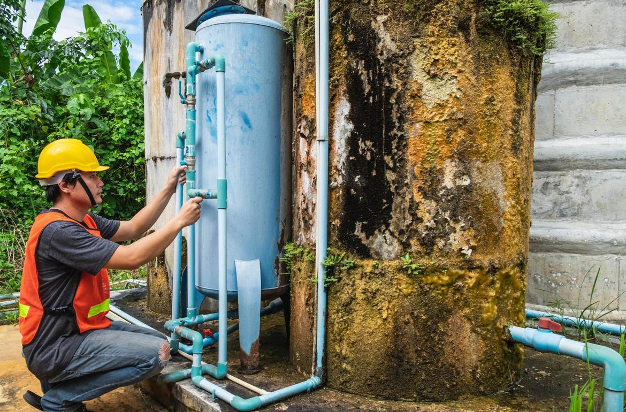
Δραστηριότητα 2 - Άσκηση Σχεδιασμού
Εργο:
Σχεδιάστε ένα βασικό σχέδιο διαχείρισης υδάτων για μια μικρή γεωργική κοινότητα, ώστε να διασφαλιστεί η αποτελεσματική χρήση του νερού και η βιωσιμότητα.
Το σχέδιό σας θα πρέπει να καλύπτει:
    Στρατηγικές για τη μείωση της σπατάλης νερού.
    Τεχνικές για τη βελτιστοποίηση των υδάτινων πόρων.
    Δράσεις για τη συμμετοχή της κοινότητας σε βιώσιμες πρακτικές ύδρευσης.

Slide 39

Δραστηριότητα 2 - Οδηγός
Αξιολόγηση της τρέχουσας χρήσης νερού:
    Προσδιορίστε τους βασικούς τομείς κατανάλωσης νερού (π.χ. άρδευση, κτηνοτροφία, οικιακή χρήση).
    Μετρήστε τη σπατάλη νερού και εντοπίστε τις ανεπάρκειες.
    Τεχνικές Εφαρμογής:
    Τεχνικές Διατήρησης: Στάγδην άρδευση, σάπια φύλλα και συλλογή βρόχινου νερού.
    Ανακύκλωση νερού: Επεξεργασία και επαναχρησιμοποίηση γκρίζου νερού για μη πόσιμους σκοπούς.
    Συμμετοχή της κοινότητας:
    Εκπαίδευση των αγροτών και των κατοίκων σχετικά με τις μεθόδους εξοικονόμησης νερού.
    Οργανώστε εργαστήρια κοινότητας για να μοιραστείτε ιστορίες επιτυχίας και να ενθαρρύνετε την υιοθεσία.
    Παρακολούθηση και αξιολόγηση:
    Παρακολουθήστε την κατανάλωση νερού τακτικά.
    Χρησιμοποιήστε μοντέλα δεδομένων για να εντοπίσετε βελτιώσεις ή πιθανά προβλήματα.

Slide 40
Έλεγχος Γνώσεων
Ερώτηση 1:
Ποιος από τους παρακάτω αποτελεί κρίσιμο στόχο των στρατηγικών διαχείρισης υδάτων;
Α) Αυξημένη σπατάλη νερού Β) Ανακύκλωση λυμάτων Γ) Εξάλειψη της χρήσης γεωργικού νερού Δ) Αποφυγή εμπλοκής της κοινότητας
Ερώτηση 2:
Σωστό ή Λάθος: Τα ψηφιακά δίδυμα είναι φυσικά αντίγραφα συστημάτων υδάτινων πόρων.
Ερώτηση 3:
Ποια από τις παρακάτω δεν αποτελεί τεχνική διαχείρισης νερού;
Α) Συλλογή όμβριων υδάτων Β) Στάγδην άρδευση Γ) Αγνοώντας τις εποχιακές διακυμάνσεις της ζήτησης Δ) Ανακύκλωση γκρίζων υδάτων

Slide 41

Έλεγχος Γνώσεων - Απαντήσεις
Ερώτηση 1: Β) Ανακύκλωση λυμάτων Ερώτηση 2: Λάθος – Τα ψηφιακά δίδυμα είναι εικονικές, όχι φυσικές, αναπαραστάσεις των συστημάτων ύδρευσης.
Ερώτηση 3: Γ) Αγνόηση των εποχιακών διακυμάνσεων της ζήτησης Ερώτηση 4: Β) Βελτιωμένη προσβασιμότητα στο νερό Ερώτηση 5: Λάθος – Η συμμετοχή της κοινότητας είναι κρίσιμη για τη βιώσιμη διαχείριση των υδάτων.

Slide 42




ΣΑΣ ΕΥΧΑΡΙΣΤΩ
Διαχείριση υδάτων
ΑΡΙΘΜΟΣ ΕΡΓΟΥ: 2023-1-SE01-KA220-VET-000160614
Funded by the European Union. Views and opinions expressed are however those of the author(s) only and do not necessarily reflect those of the European Union or the Swedish Council for Higher Education (UHR). Neither the European Union nor the granting authority can be held responsible for them.

